Slide 1


CHÀO MỪNG QUÝ THẦY CÔ
VỀ DỰ GIỜ THĂM LỚP
LỚP 7B4
GIÁO VIÊN: ĐÀO XUÂN HÙNG
ĐƠN VỊ: TRƯỜNG THCS KIẾN THIẾT

Slide 2




PHẦN KHỞI ĐỘNG
TRÒ CHƠI: CON SỐ MAY MẮN!
1
2
3
4

Slide 3
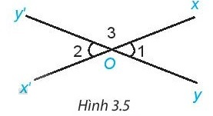

Cặp góc đối đỉnh trong hình vẽ sau là:
c
4
Ô₁ và Ô₂ B. Ô₁ và Ô₃
C. Ô₂ và Ô₃ D. Ô₁ và Ô₄
10
9
8
7
6
5
4
3
2
1
0

Slide 4
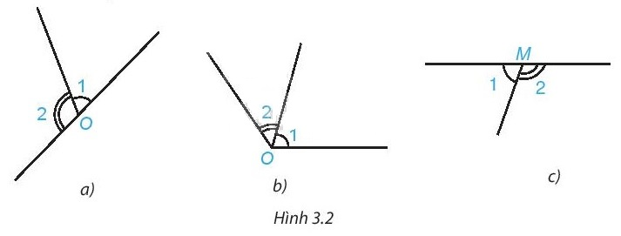
Hai góc được đánh dấu trong hình nào dưới đây là hai góc kề bù?
10
9
8
7
6
5
4
3
2
1
0

Slide 5
Cho như hình vẽ. Số đo Ô₁ là:
m
t
1
2
45º
O
n
90⁰ B. 40⁰
C. 45⁰ D. 30⁰
10
9
8
7
6
5
4
3
2
1
0

Slide 6

Bạn rất may mắn nhận được một phần quà. Chúc mừng bạn!

Slide 7

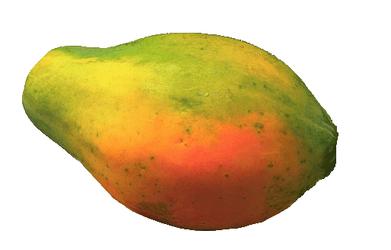

3.5 Kg
3 Kg
3.5 Kg
?
Khi cân thăng bằng thì kim ở vị trí nào?
A
B
O

Slide 8
Tiết 26. Bài 8
GÓC Ở VỊ TRÍ ĐẶC BIỆT, TIA PHÂN GIÁC CỦA MỘT GÓC
1. Góc ở vị trí đặc biệt.
2. Tia phân giác của một góc.
HOẠT ĐỘNG NHÓM ( 5phút)

Slide 9
Tiết 26. Bài 8
GÓC Ở VỊ TRÍ ĐẶC BIỆT, TIA PHÂN GIÁC CỦA MỘT GÓC
HOẠT ĐỘNG NHÓM ( 5phút)
Cắt rời một góc xOy từ một tờ giấy rồi gấp sao cho hai cạnh của góc trùng nhau (H.3.9).
Mở mảnh giấy ra, nếp gấp cho ta hình ảnh tia Oz chia góc ban đầu thành hai góc.
a) Em hãy nhận xét về vị trí của tia Oz so với hai cạnh của góc xOy.
b) Em hãy đo và so sánh hai góc xOz và zOy.

Slide 10
TIÊU CHÍ CHẤM ĐIỂM CÁC NHÓM
Tiêu chí | Điểm
Gấp đúng | 4 điểm
Đo góc và trả lời đúng | 4 điểm
Thời gian hoàn thành bài nhanh. | 1 điểm
Nhóm hoạt động tích cực ( Thầy giáo chấm) | 1 điểm

Slide 11
Tiết 26. Bài 8
GÓC Ở VỊ TRÍ ĐẶC BIỆT, TIA PHÂN GIÁC CỦA MỘT GÓC
HOẠT ĐỘNG NHÓM ( 5phút)
Cắt rời một góc xOy từ một tờ giấy rồi gấp sao cho hai cạnh của góc trùng nhau (H.3.9).
Mở mảnh giấy ra, nếp gấp cho ta hình ảnh tia Oz chia góc ban đầu thành hai góc.
a) Em hãy nhận xét về vị trí của tia Oz so với hai cạnh của góc xOy.
b) Em hãy đo và so sánh hai góc xOz và zOy.
05:00
04:59
04:58
04:57
04:56
04:55
04:54
04:53
04:52
04:51
04:50
04:49
04:48
04:47
04:46
04:45
04:44
04:43
04:42
04:41
04:40
04:39
04:38
04:37
04:36
04:35
04:34
04:33
04:32
04:31
04:30
04:29
04:28
04:27
04:26
04:25
04:24
04:23
04:22
04:21
04:20
04:19
04:18
04:17
04:16
04:15
04:14
04:13
04:12
04:11
04:10
04:09
04:08
04:07
04:06
04:05
04:04
04:03
04:02
04:01
04:00
03:59
03:58
03:57
03:56
03:55
03:54
03:53
03:52
03:51
03:50
03:49
03:48
03:47
03:46
03:45
03:44
03:43
03:42
03:41
03:40
03:39
03:38
03:37
03:36
03:35
03:34
03:33
03:32
03:31
03:30
03:29
03:28
03:27
03:26
03:25
03:24
03:23
03:22
03:21
03:20
03:19
03:18
03:17
03:16
03:15
03:14
03:13
03:12
03:11
03:10
03:09
03:08
03:07
03:06
03:05
03:04
03:03
03:02
03:01
03:00
02:59
02:58
02:57
02:56
02:55
02:54
02:53
02:52
02:51
02:50
02:49
02:48
02:47
02:46
02:45
02:44
02:43
02:42
02:41
02:40
02:39
02:38
02:37
02:36
02:35
02:34
02:33
02:32
02:31
02:30
02:29
02:28
02:27
02:26
02:25
02:24
02:23
02:22
02:21
02:20
02:19
02:18
02:17
02:16
02:15
02:14
02:13
02:12
02:11
02:10
02:09
02:08
02:07
02:06
02:05
02:04
02:03
02:02
02:01
02:00
01:59
01:58
01:57
01:56
01:55
01:54
01:53
01:52
01:51
01:50
01:49
01:48
01:47
01:46
01:45
01:44
01:43
01:42
01:41
01:40
01:39
01:38
01:37
01:36
01:35
01:34
01:33
01:32
01:31
01:30
01:29
01:28
01:27
01:26
01:25
01:24
01:23
01:22
01:21
01:20
01:19
01:18
01:17
01:16
01:15
01:14
01:13
01:12
01:11
01:10
01:09
01:08
01:07
01:06
01:05
01:04
01:03
01:02
01:01
01:00
00:59
00:58
00:57
00:56
00:55
00:54
00:53
00:52
00:51
00:50
00:49
00:48
00:47
00:46
00:45
00:44
00:43
00:42
00:41
00:40
00:39
00:38
00:37
00:36
00:35
00:34
00:33
00:32
00:31
00:30
00:29
00:28
00:27
00:26
00:25
00:24
00:23
00:22
00:21
00:20
00:19
00:18
00:17
00:16
00:15
00:14
00:13
00:12
00:11
00:10
00:09
00:08
00:07
00:06
00:05
00:04
00:03
00:02
00:01
00:00
TG

Slide 12
TIÊU CHÍ CHẤM ĐIỂM CÁC NHÓM
Tiêu chí | Điểm
Gấp đúng | 4 điểm
Đo góc và trả lời đúng | 4 điểm
Thời gian hoàn thành bài nhanh. | 1 điểm
Nhóm hoạt động tích cực ( Thầy giáo chấm) | 1 điểm

Slide 13
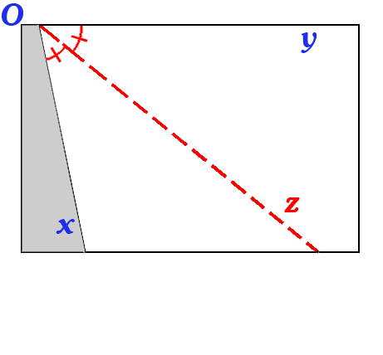
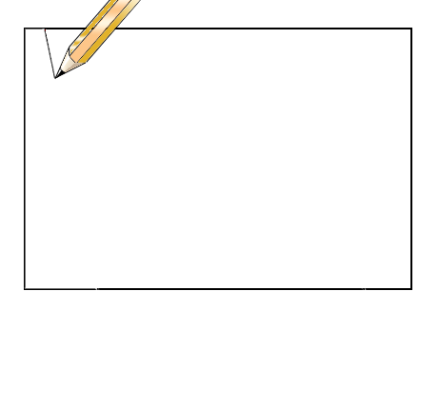
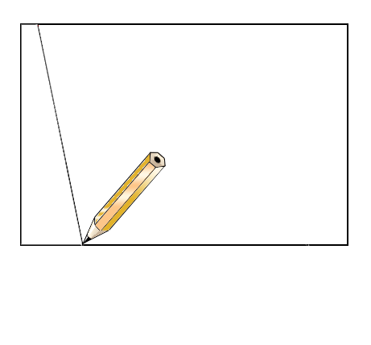
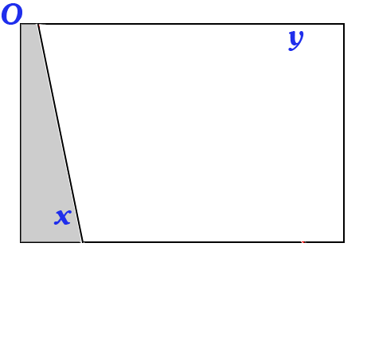
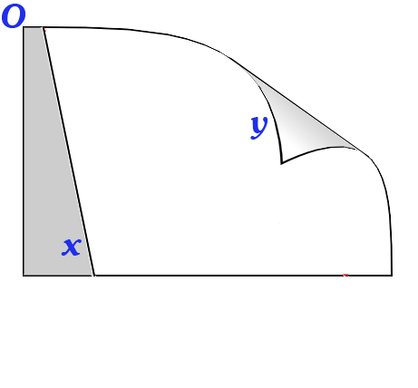
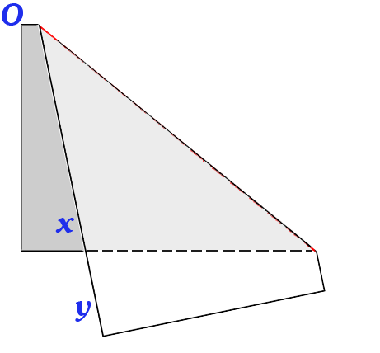
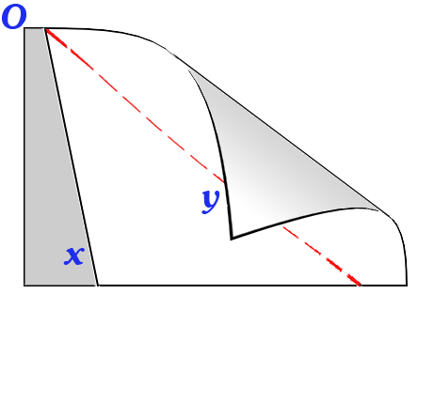
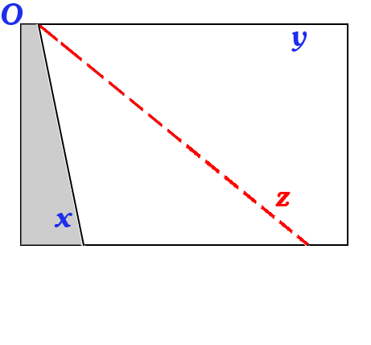
Gấp giấy.
O

Slide 14
Tiết 26. Bài 8
GÓC Ở VỊ TRÍ ĐẶC BIỆT, TIA PHÂN GIÁC CỦA MỘT GÓC
1. Góc ở vị trí đặc biệt.
2. Tia phân giác của một góc.
Định nghĩa:
Tia nằm giữa hai cạnh của một góc và tạo với hai cạnh ấy hai góc bằng nhau được gọi là tia phân giác của góc đó.

Slide 15
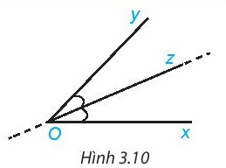

Tính chất tia phân giác
- Khi Oz là tia phân giác của góc xOy thì $: \hat{xOz}=\hat{yOz}=\frac{1}{2}\hat{xOy}$.
- Đường thẳng chứa tia phân giác của một góc gọi là đường phân giác của góc đó.

Slide 16
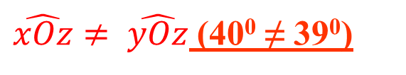
- Cho các hình vẽ sau. Tia Oz có là tia phân giác của góc xOy không ? Vì sao?
y
y
120⁰
0
39⁰
z
z
0
40⁰
120⁰
Hình 1
Hình 2
x
x
Hình 1. Tia Oz không là tia phân giác của góc xOy. Vì tia Oz không nằm giữa hai cạnh của góc xOy
Hình 2. Tia Oz không là tia phân giác của góc xOy vì:
$\hat{xOz}≠ \hat{yOz}$ (40⁰ ≠ 39⁰)

Slide 17
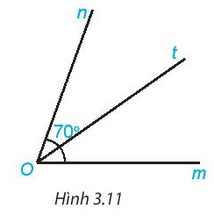
Tiết 26. Bài 8
GÓC Ở VỊ TRÍ ĐẶC BIỆT, TIA PHÂN GIÁC CỦA MỘT GÓC
Ví dụ 2 :
Cho góc mOn có số đo bằng 70⁰, tia Ot là tia phân giác của góc mOn. Tính số đo hai góc mOt và tOn.

Slide 18
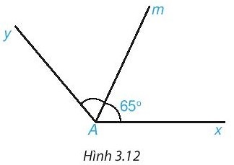
Tiết 26. Bài 8
GÓC Ở VỊ TRÍ ĐẶC BIỆT, TIA PHÂN GIÁC CỦA MỘT GÓC
Luyện tập 3
Cho góc xAm có số đo bằng 65⁰ và Am là tia phân giác của góc xAy (H.3.12). Tính số đo góc xAy.

Slide 19
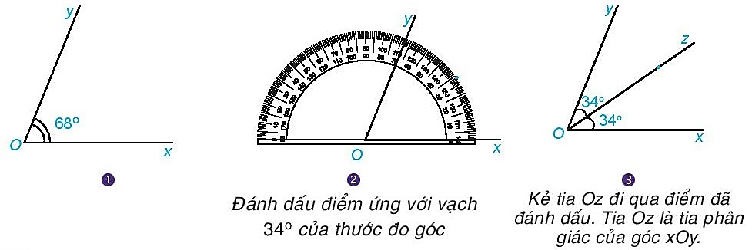
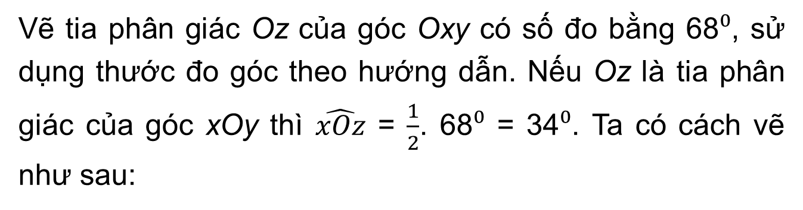
Tiết 26. Bài 8
GÓC Ở VỊ TRÍ ĐẶC BIỆT, TIA PHÂN GIÁC CỦA MỘT GÓC
Thực hành
Vẽ tia phân giác Oz của góc Oxy có số đo bằng 68⁰, sử dụng thước đo góc theo hướng dẫn. Nếu Oz là tia phân giác của góc xOy thì $\hat{xOz}$ = $\frac{1}{2}$. 68⁰ = 34⁰. Ta có cách vẽ như sau:

Slide 20

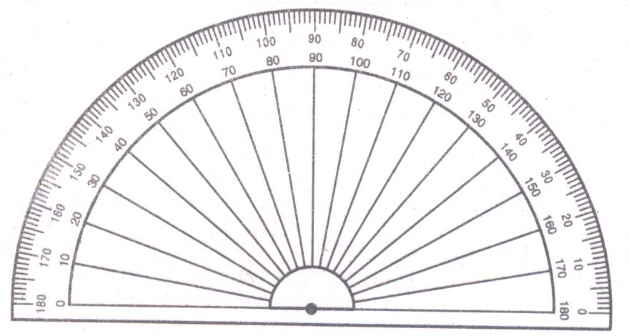
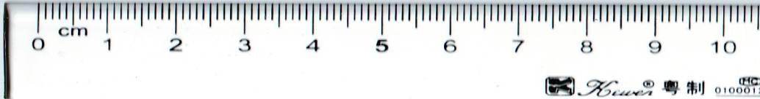
z
t
x
O

Slide 21


Sử dụng thước hai lề
y
z
1
2
3
4
5
6
1
2
3
4
5
6
x
O

Slide 22
Sử dụng Ê ke
y
z
x
O
1
2
3
4
5
6
1
2
3
4
5
6

Slide 23
Sử dụng Compa
O
A
1
y
2
B
z
x

Slide 24
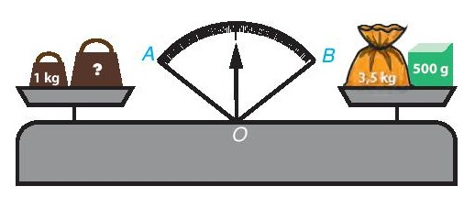

Tiết 26. Bài 8
GÓC Ở VỊ TRÍ ĐẶC BIỆT, TIA PHÂN GIÁC CỦA MỘT GÓC
Vận dụng.
Quan sát hình vẽ bên.
Vận dụng
Quả cân ở đĩa cân bên trái nặng bao nhiêu kilogam để cân thăng bằng, tức là kim trên mặt đồng hồ của cân là tia phân giác của góc AOB?

Slide 25
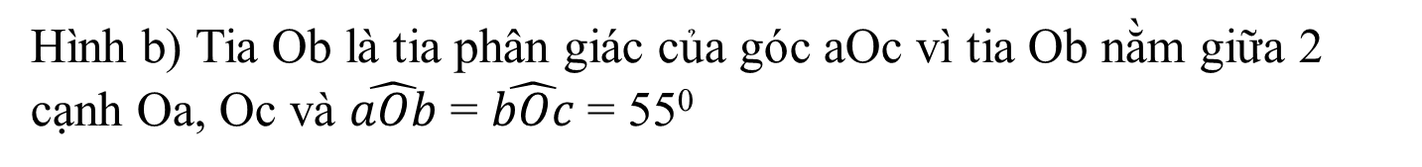
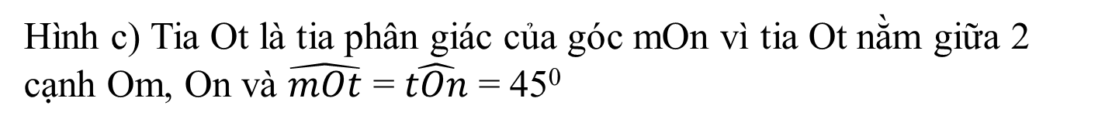
Dựa vào các thông tin cho trên các hình vẽ dưới đây
Hình nào có tia phân giác? Vì sao
y
m
t
a
b
O
z
55º
55º
45º
O
c
O
n
a)
x
b)
c)
Hình b) Tia Ob là tia phân giác của góc aOc vì tia Ob nằm giữa 2 cạnh Oa, Oc và $\hat{aOb}$ = $\hat{bOc}$ = 55⁰
Hình c) Tia Ot là tia phân giác của góc mOn vì tia Ot nằm giữa 2 cạnh Om, On và $\hat{mOt}$ = $\hat{tOn}$ = 45⁰

Slide 26


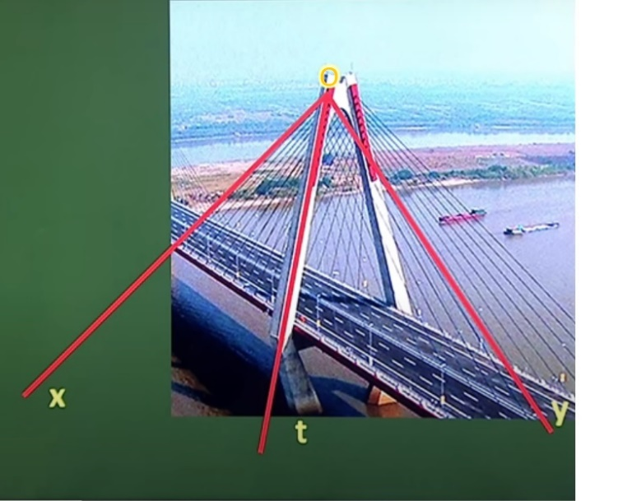
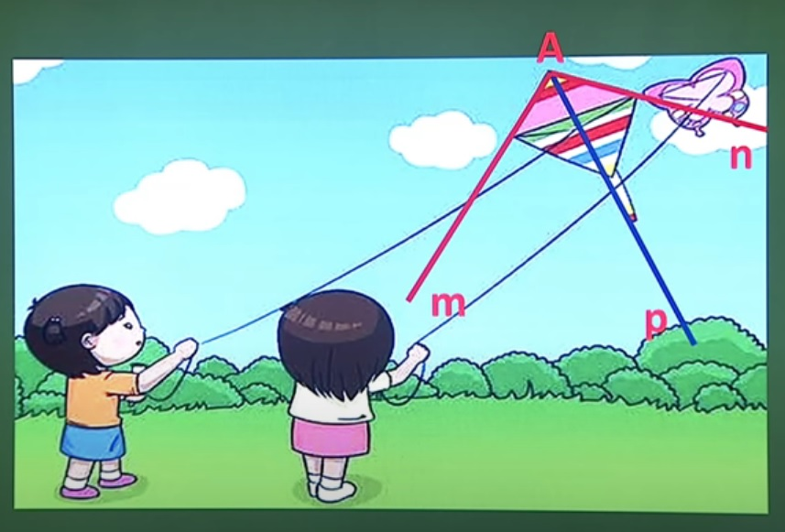
Ứng dụng thực tế của tia (đường) phân giác
Lát gạch
Chia bánh
Xây cầu
Làm diều

Slide 27


HƯỚNG DẪN VỀ NHÀ
01
02
03
Ghi nhớ kiến thức đã học trong bài
Hoàn thành bài tập trong SGK
Chuẩn bị trước bài
Bài 9 - Hai đường thẳng song song và dấu hiệu nhận biết

Slide 28

CHÂN THÀNH CẢM ƠN
QUÝ THẦY CÔ VÀ CÁC EM !

